Slide 1
기업협업 과제

Slide 2
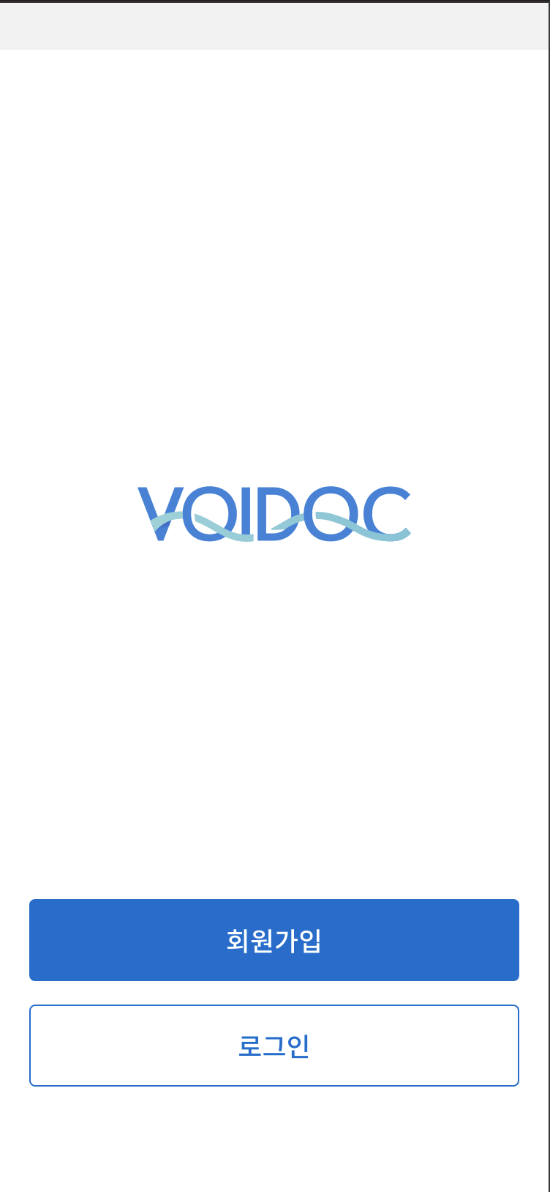
VOIDOC 화면 구성도
진입화면
진입화면
로그인 하지 않은 사용자가 앱을 처음 실행했을 때
1 | 회원가입 버튼 버튼 클릭 시 회원가입 화면으로 이동
2 | 로그인 버튼 버튼 클릭 시 로그인 화면으로 이동
3
4
5
6
7
8
1
2

Slide 3
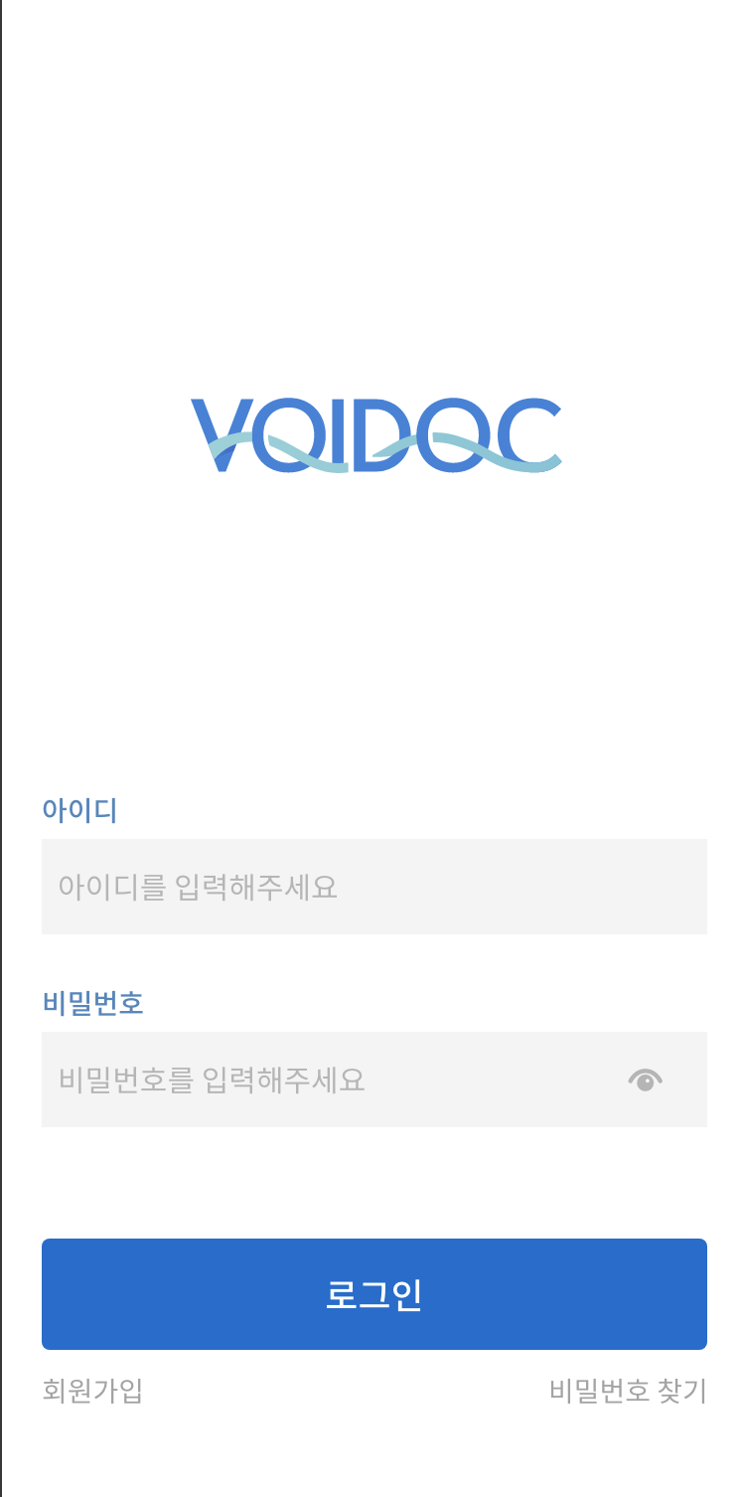
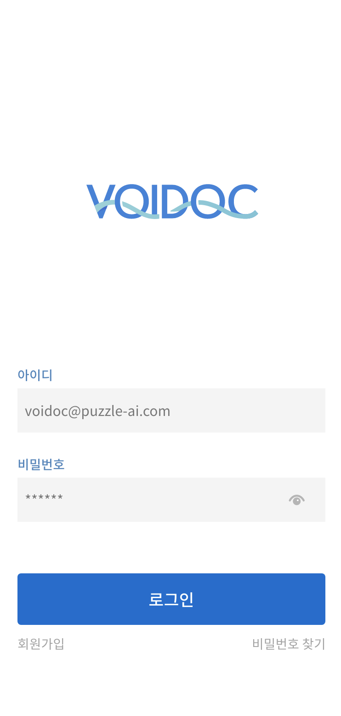
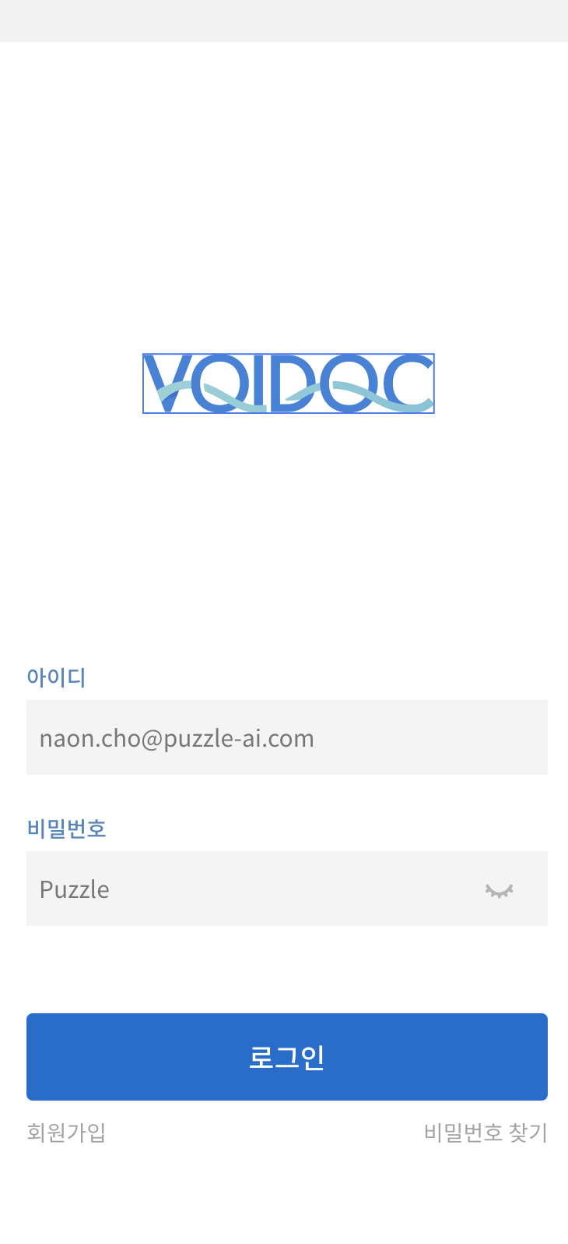
VOIDOC 화면 구성도
로그인 화면
로그인
로그인 화면
1 | 이메일 인풋 이메일 입력 인풋 이메일로 문구 수정 부탁 드립니다!
2 | 비밀번호 인풋 비밀번호 입력 인풋
3 | 로그인 버튼 버튼 클릭 시 로그인 시도 로그인 성공 시 메인 화면으로 이동
4 | 비밀번호 확인 버튼 버튼 클릭 시 입력한 비밀번호를 확인할 수 있음
5
6
7
8
1
2
4
3

Slide 4
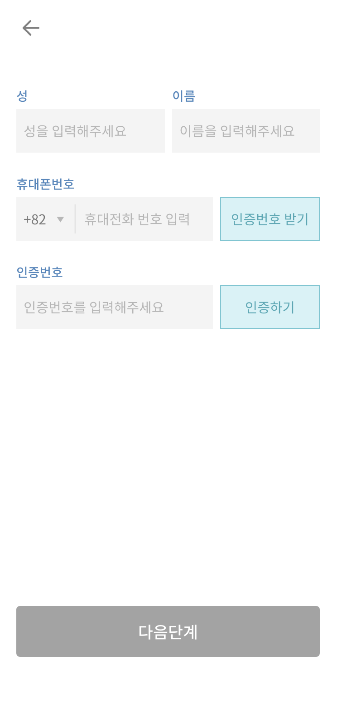
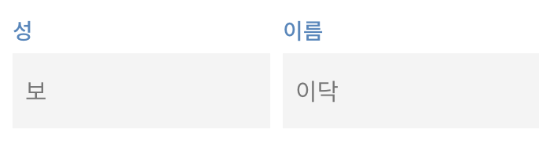
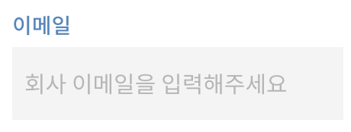
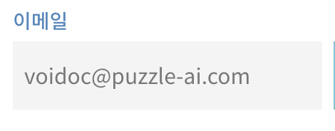
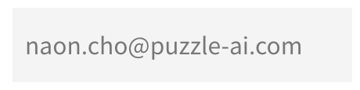
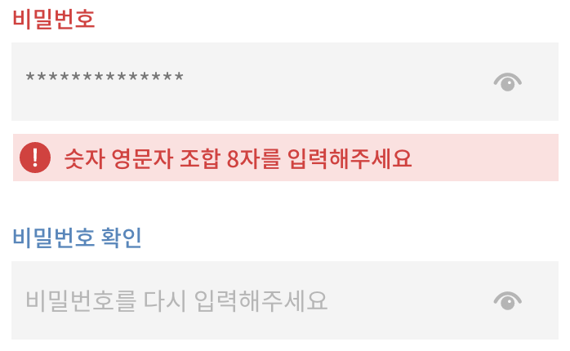

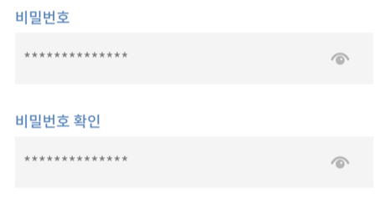
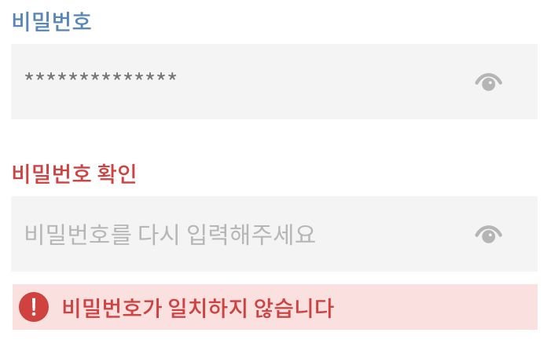


VOIDOC 화면 구성도
회원가입
회원가입
회원가입 화면
1 | 성 입력 인풋 성을 입력하는 인풋
2 | 이름 입력 인풋 이름 입력하는 인풋
3 | 이메일 입력 인풋 이메일 입력하는 인풋 문구를 “이메일을 입력해주세요”로 수정 부탁 드립니다!
4 | 비밀번호 입력 인풋 비밀번호 입력하는 인풋
5 | 비밀번호 포맷 에러 비밀번호 형식이 맞지 않을 때 에러 문구
6 | 이메일 중복 에러 해당 이메일을 가진 사용자가 존재할 때 이메일 포맷 오류 에러도 문구 추가 해주실 수 있나요?
7 | 비밀번호 확인 인풋 비밀번호 확인 인풋
8 | 비밀번호 일치 에러 비밀번호와 비밀번호 확인이 일치하지 않을 때 에러 문구
9 | 가입 완료 버튼 모든 인풋이 조건에 부합할 때 버튼 활성화 버튼 클릭 시 회원가입 요청
1
2
3
6
344
354
7
8
9

Slide 5
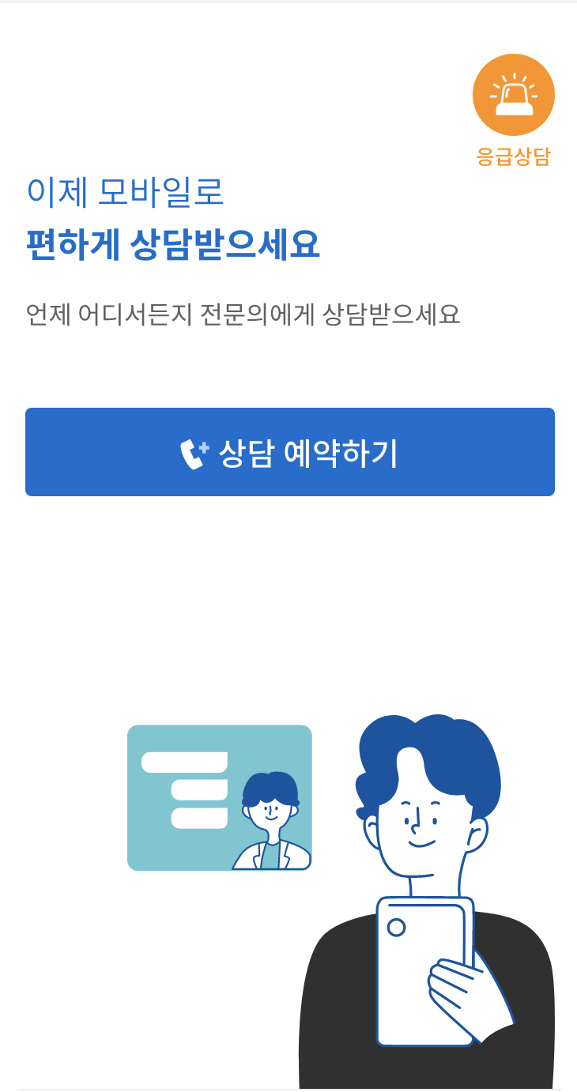
VOIDOC 화면 구성도
메인 화면
메인 화면
로그인 된 사용자가 보는 메인 화면
1 | 영상 연결 버튼 버튼 클릭 시 영상 연결 화면으로 이동 문구를 “화상연결”로 수정 부탁 드립니다!
2
3
4
5
6
7
8
1

Slide 6


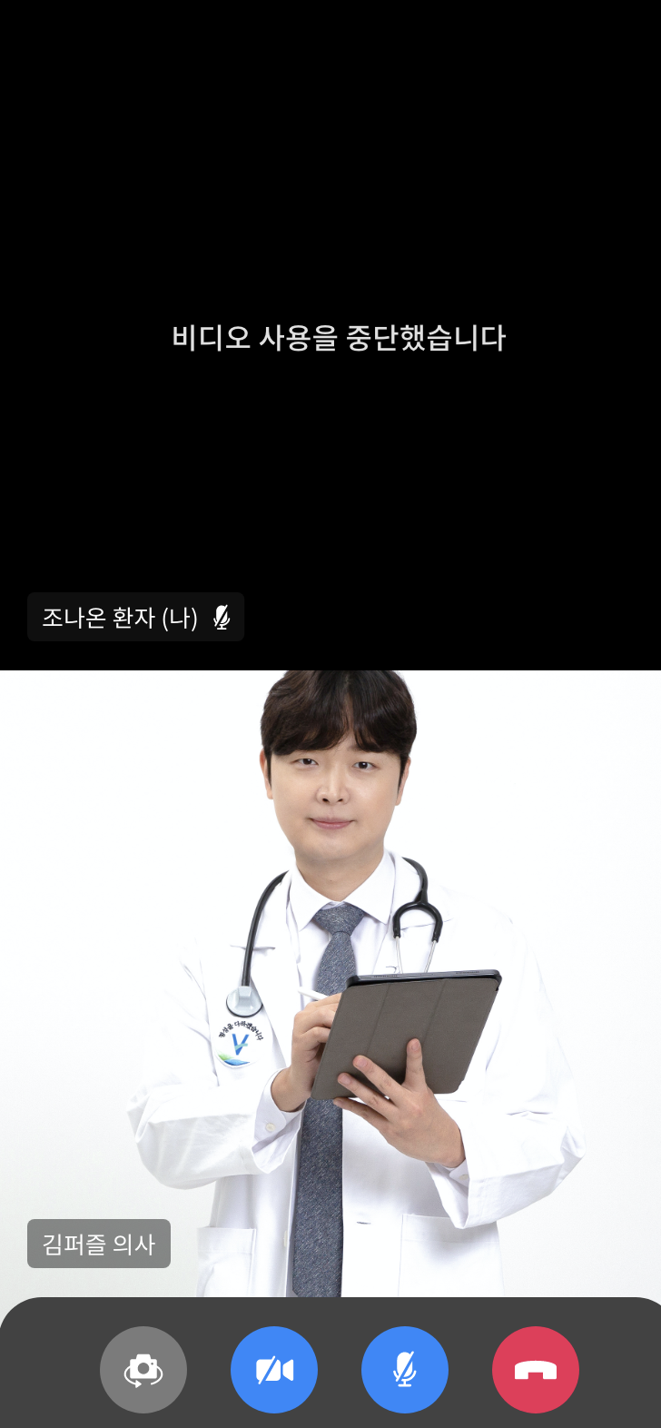

VOIDOC 화면 구성도
화상연결
영상 연결 화면
영상이 연결된 상태의 화면
1 | 본인 화면 영역 본인의 영상이 나타나는 영역 본인의 이름이 표시됨(“환자” 문구 제거 부탁 드립니다)
2 | 상대 화면 영역 화상 연결된 상대의 영상이 나타나는 영역 상대의 이름이 표시됨(“의사” 문구 제거 부탁 드립니다)
3 | 카메라 전환 버튼 버튼 클릭 시 후방 카메라 사용 다시 클릭하면 전방 카메라 사용
4 | 카메라 활성화/비활성화 버튼 버튼 클릭 시 본인 카메라 비활성화 다시 클릭하면 본인 카메라 활성화
5 | 마이크 활성화/비활성화 버튼 버튼 클릭 시 본인 마이크 비활성화 다시 클릭하면 본인 미이크 활성화
6 | 통화 종료 버튼 버튼 클릭 시 메인화면으로 이동
7 | 마이크 비활성화 표시 마이크 비활성화 시 버튼 컬러 및 아이콘 변경 본인 이름 옆에 음소거 아이콘
8 | 카메라 비활성화 표시 카메라 비활성화 시 버튼 컬러 및 아이콘 변경 본인 화면 영역에 사람 모양 이미지
1
8
7
2
3
4
5
6
7
8

